Slide 1
CHÀO MỪNG QUÝ THẦY CÔ ĐẾN DỰ GIỜ LỚP 5E
MÔN: KHOA HỌC
GV: Nguyễn Thị Hải Yến

Slide 2
Kiểm tra bài cũ

Slide 3
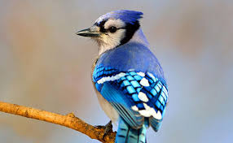
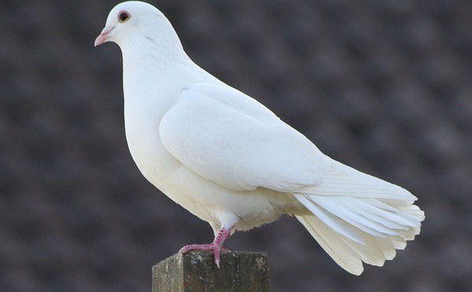
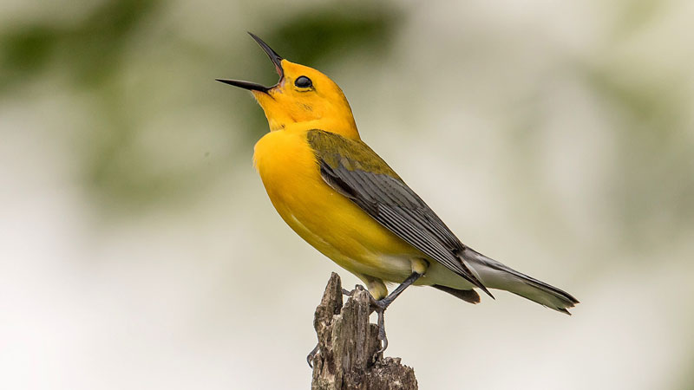
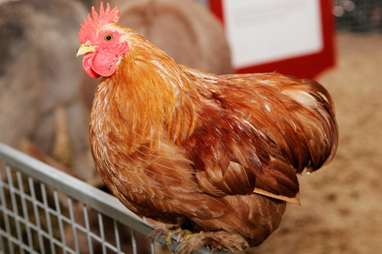
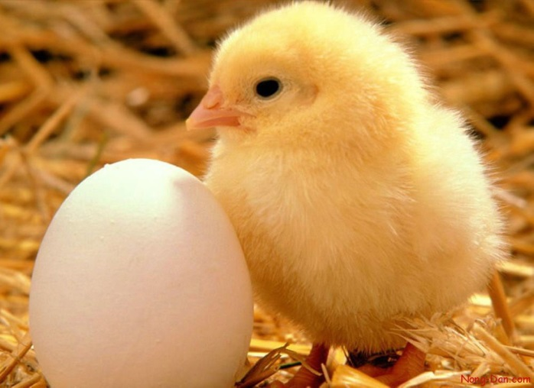

Slide 5
Thảo luận nhóm bốn và trả lời câu hỏi:
So sánh, tìm ra sự khác nhau giữa các quả trứng ở hình 2.
Bạn nhìn thấy bộ phận nào của con gà trong các hình 2b, 2c, 2d.
2
Ảnh chụp bên trong một quả trứng gà đã được thụ tinh sau từng giai đoạn ấp trứng

Slide 7
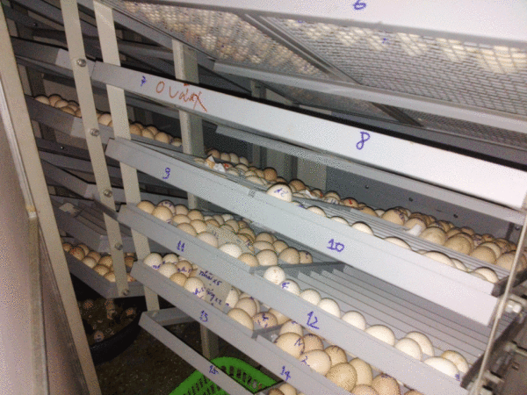
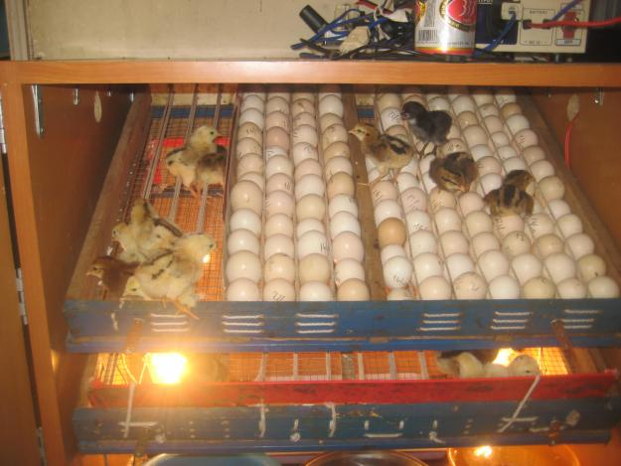
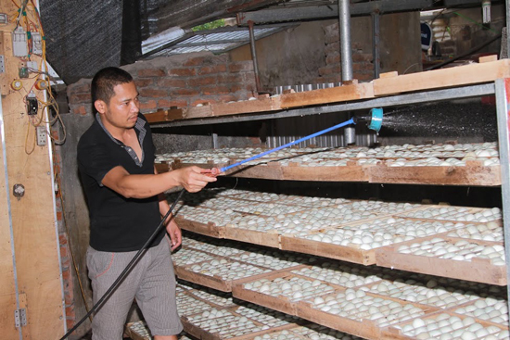
Ấp trứng trong công nghiệp

Slide 9
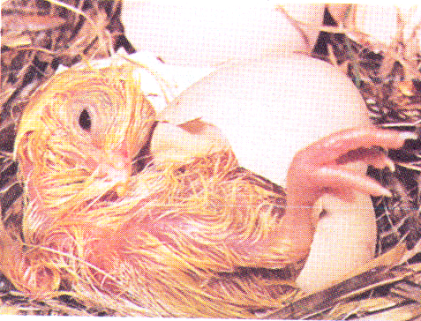
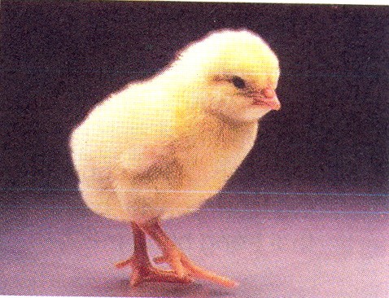
Quan sát và nhận xét về những con gà con mới nở dưới đây ?
3
4

Slide 11
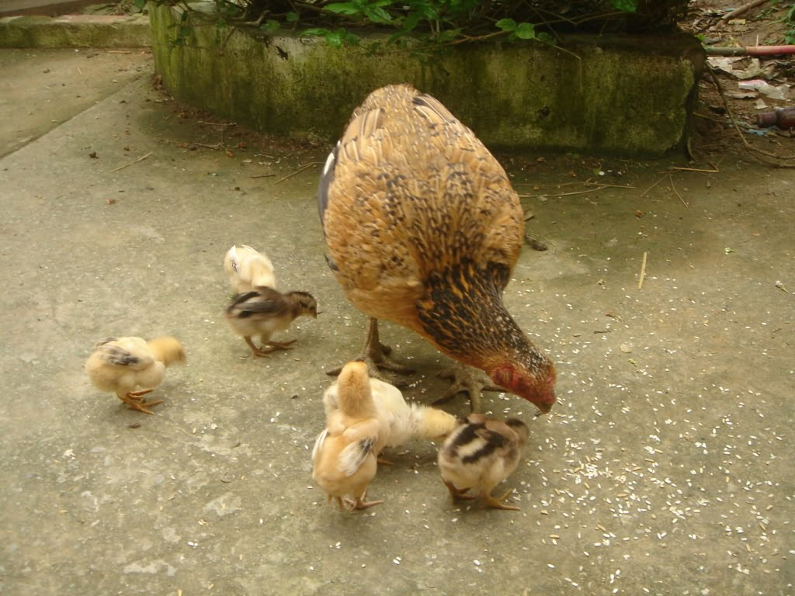

Slide 13
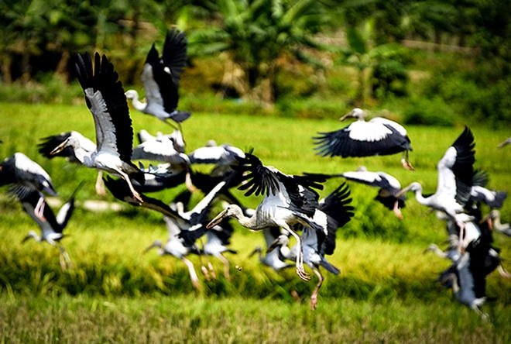
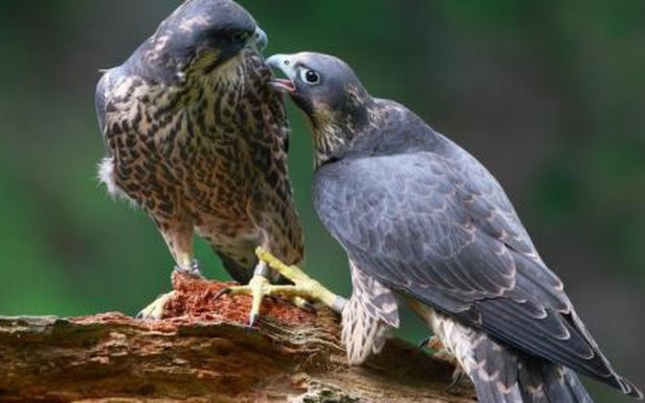
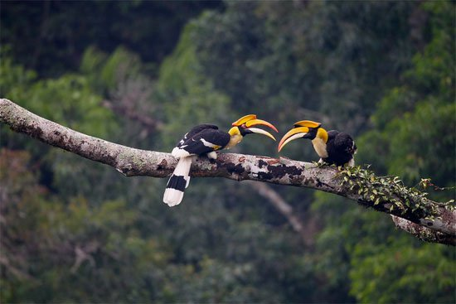
Chim thường sống theo đàn hoặc theo cặp.

Slide 14
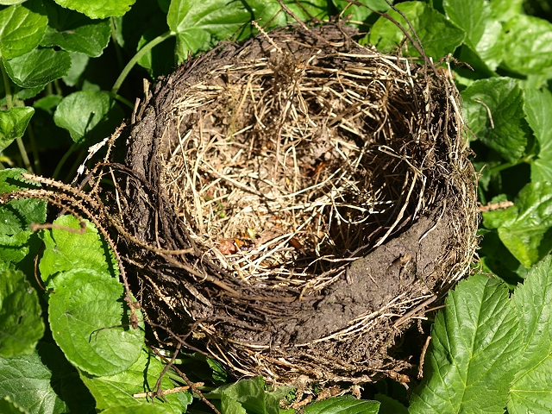
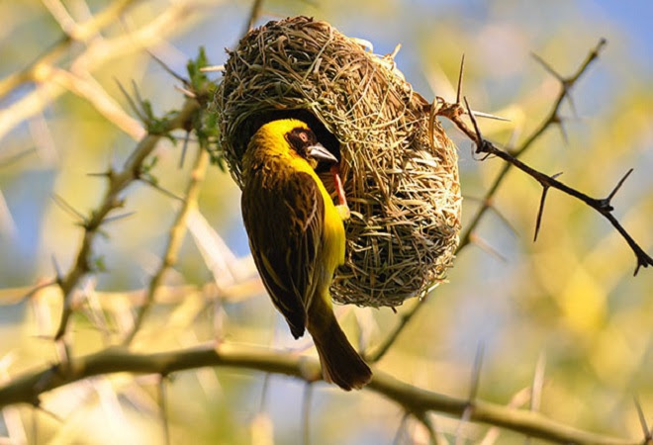
Làm tổ

Slide 15
5

Slide 16
`

Slide 17
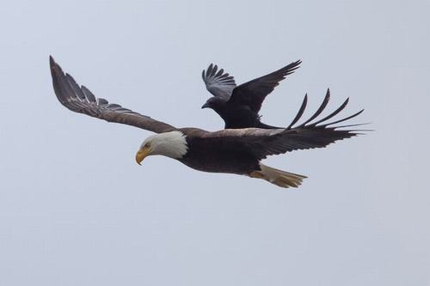
Dạy con tập bay

Slide 20
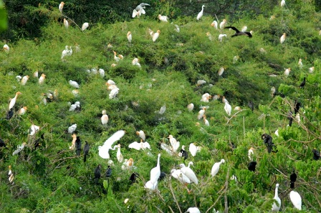
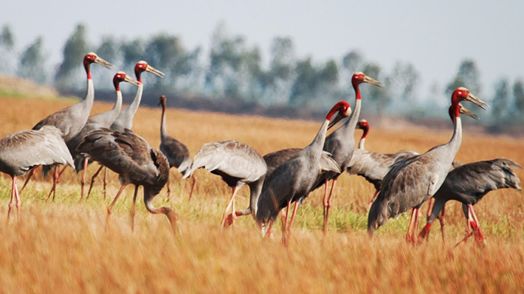
Vườn Quốc gia Tràm Chim – Đồng Tháp

Slide 22
Trong tự nhiên, chim sống theo đàn hay cặp (từng đôi). Chúng thường biết làm tổ. Chim mái đẻ trứng và ấp trứng; sau một thời gian trứng nở thành chim non. Chim non được bố mẹ nuôi cho đến khi có thể tự kiếm ăn.

Slide 23
`

Slide 24
DẶN DÒ
Về nhà sưu tầm thêm tranh ảnh về các loài chim.
Chuẩn bị bài cho bài sau.

